Slide 1
CHƯƠNG 1. TỔNG QUAN VỀ JAVA
Khoa CNTT Cao Đẳng Công Nghệ Thủ Đức - fit.tdc.edu.vn

Slide 2
Mục tiêu
Trình bày kiến thức cơ bản về ngôn ngữ Java như: lịch sử phát triển của Java, các đặc điểm của ngôn ngữ Java, khái niệm máy ảo Java.
Liệt kê các quy tắc đặt tên cơ bản của ngôn ngữ Java.
Sử dụng bộ công cụ Eclipse/Netbean để viết chương trình, biên dịch và thực thi một ứng dụng Java đơn giản.

Slide 3
1. Giới thiệu ngôn ngữ lập trình Java

Slide 4
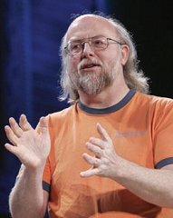
1.1. Lịch sử phát triển của Java
Ngôn ngữ lập trình Java được ra đời bởi tác giả là ông James Gosling và đồng nghiệp thuộc công ty Sun Microsystems vào đầu những năm 1990s. Ban đầu ngôn ngữ này có tên gọi là Oak, đến năm 1993 được đổi tên thành Java. Năm 2010, Sun Microsystems được Oracle mua lại

Slide 5
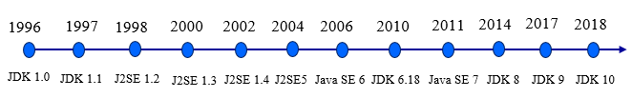

Các phiên bản Java đã phát hành

Slide 6
1.2. Đặc trưng của Java
Đơn giản
Hướng đối tượng
Độc lập nền tảng
An toàn
Phân tán
Đa luồng
Tự động thu gom rác

Slide 7
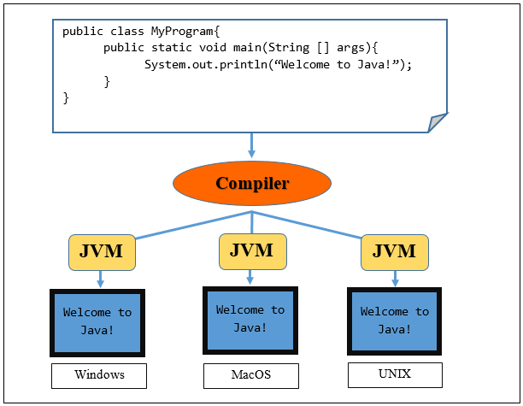
Java độc lập nền tảng nhờ có máy ảo Java

Slide 8
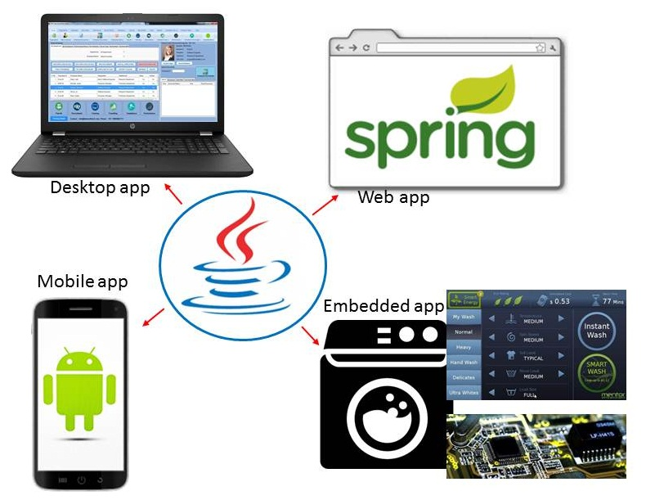
1.3. Các loại ứng dụng Java
Ngôn ngữ java có thể dùng để viết nhiều loại ứng dụng như ứng dụng Desktop, game, ứng dụng website, ứng dụng Mobile, ứng dụng nhúng Embedded.

Slide 9
2. Môi trường lập trình Java, máy ảo Java, JDK

Slide 10
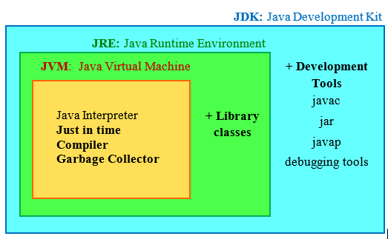
2.1. Môi trường phát triển
Java Platform là tên cho một nhóm các chương trình cho phép phát triển và chạy chương trình viết bằng ngôn ngữ Java.

Slide 11
2.2. Máy ảo Java (JVM - Java Virtual Machine)
Máy ảo Java là môi trường để thực thi các file.class đã được biên dịch từ ngôn ngữ lập trình Java. Máy ảo Java là một phần mềm dựa trên cơ sở máy tính ảo. JVM có thể liên kết làm việc với phần cứng và hệ điều hành. Mỗi nền tảng/hệ điều hành khác nhau (Windows, IOS, Linux…) có một loại JVM khác nhau.

Slide 12
JVM thực hiện 3 công việc chính
Class loader: Tải code (các class, resource), kiểm tra code
Runtime Data Areas: Cung cấp môi trường runtime
Execution Engine: Thực thi code

Slide 13
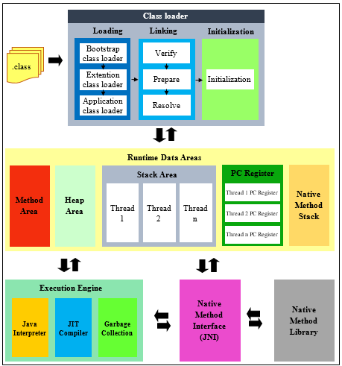
Cấu trúc của JVM (máy ảo Java)

Slide 14
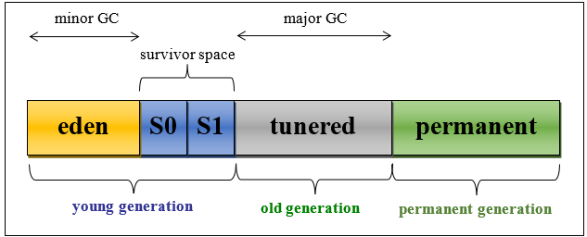
Cơ chế tự động gom rác

Slide 15
2.3. JDK
JDK (Java Development Kit): bộ công cụ phát triển Java chứa cả JRE và JVM, đây là phần lõi của môi trường Java và cung cấp tất cả các công cụ, thực thi chương trình, biên dịch file. Trên mỗi hệ điều hành khác nhau có bộ cài đặt JDK tương ứng.
JRE (Java Runtime Environment): Môi trường chạy Java gồm các thư viện và các file được sử dụng khi runtime.

Slide 16
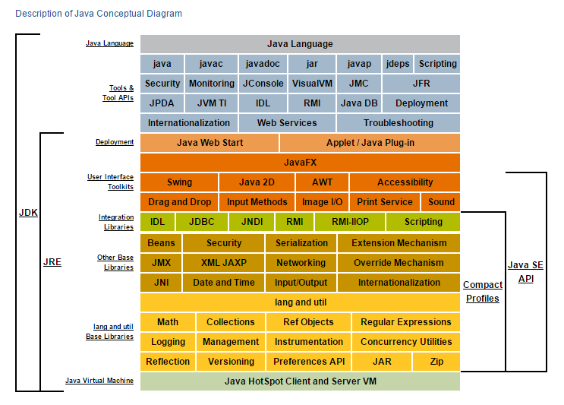
Cấu trúc JDK

Slide 17
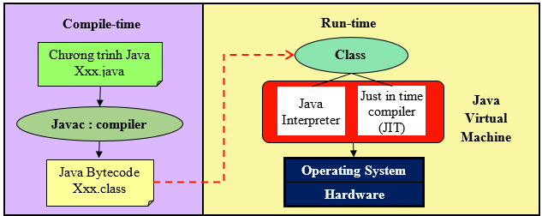
Quá trình biên dịch và thông dịch code Java

Slide 18
Cài đặt JDK
Phiên bản JDK hiện tại: Java SE Development Kit 8
Link tải JDK: http://www.oracle.com/technetwork/java/javase/downloads/

Slide 19
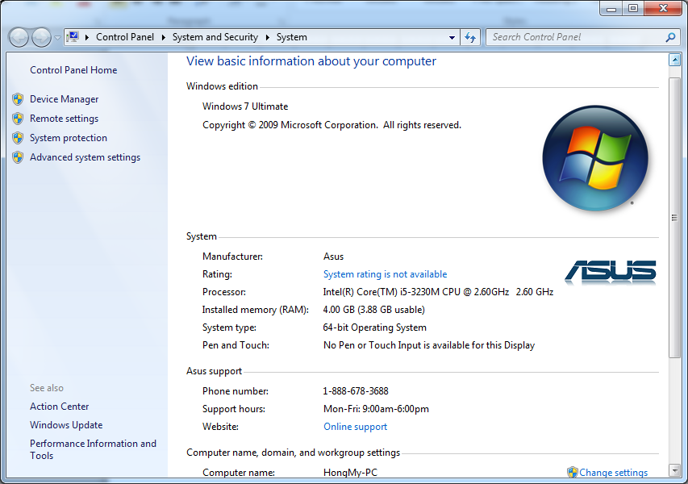
Xem cấu hình máy tính để chọn phiên bản JDK phù hợp

Slide 20
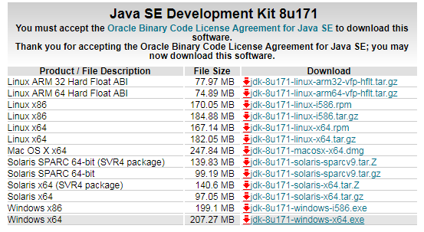
Tải phiên bản JDK phù hợp với hệ điều hành

Slide 21
1.3. IDE để lập trình Java

Slide 22

IDE để lập trình Java
IDE bao gồm nhiều công cụ khác nhau như chương trình viết mã lệnh (code editor), chương trình sửa lỗi (debugger), chương trình mô phỏng ứng dụng khi chạy thực tế (simulator)... Một số IDE hỗ trợ lập trình Java: Eclipse, Netbean, JCreator, Borland Jbuilder…

Slide 23
Eclipse
Link tải: https://www.eclipse.org/downloads/
+ Một số editing template thường dùng: Window -> Reference -> Java -> Editor -> Templates
Vd: gõ syso rồi nhấn Ctrl + Space: System.out.println();
+ Các phím tắt hay dùng: Help -> Key Assitst
+ Tiếng Việt (Unicode): Click phải chuột lên Project -> Properties -> Resources -> Text file encoding: UTF-8
Hoặc chỉnh cả workspace: Window -> References -> General -> Workspace -> Text file encoding: UTF-8 -> Apply

Slide 24
Netbean
+ Link tải: https://netbeans.org/downloads/
+ Một số editing template thường dùng: gõ các ký tự đầu rồi nhấn Tab
Vd: gõ psvm + Tab: public static void main(String[] args){}
+ Các phím tắt hay dùng: Tools -> Option -> Keymap
Để thống nhất trong toàn bộ giáo trình sẽ sử dụng Netbean để viết chương trình.

Slide 25
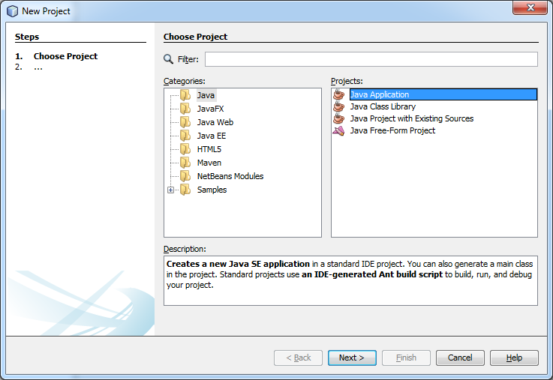
Sử dụng Netbean
Mở Netbean -> File -> New Project -> Chọn Category Java -> Java Application

Slide 26
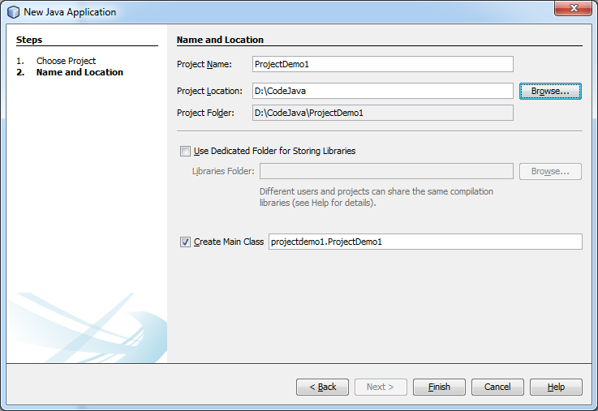
Sử dụng Netbean
Điền tên project và chọn nơi lưu ứng dụng: Lớp Main được tạo tự động có tên giống với tên Project, có thể đổi tên lớp này.

Slide 27
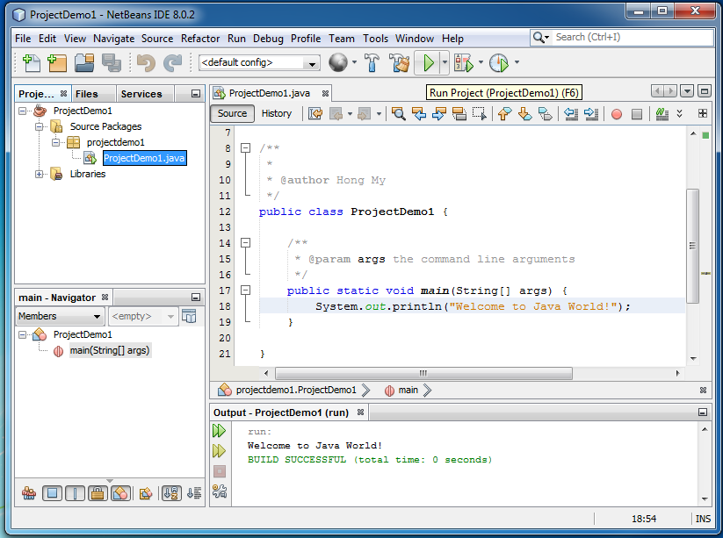
Sử dụng Netbean
Soạn thảo code và thực thi ứng dụng (nhấn nút Run hoặc ‘Shift + F6’)

Slide 28
Sử dụng Netbean

Slide 29
4. Cấu trúc chương trình Java đơn giản

Slide 30
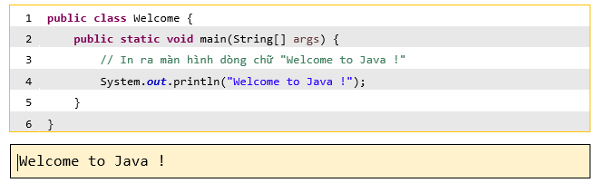
Cấu trúc chương trình Java đơn giản

Slide 31
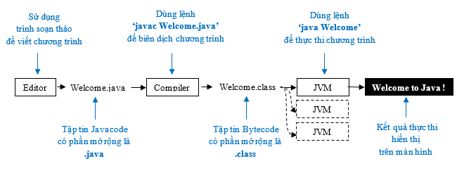
Cơ chế biên dịch và thực thi

Slide 32
5. Các quy tắc cơ bản của ngôn ngữ Java

Slide 33
5.1. Cú pháp comment trong Java
Comment code trong Java là những đoạn code mà compiler sẽ bỏ qua lúc biên dịch. Các đoạn comment này dùng để giải thích về ý nghĩa, công dụng của các biến, phương thức, lớp … để cho chương trình dễ hiểu và dễ bảo trì hơn. Comment cũng được dùng khi muốn bỏ qua biên dịch một đoạn code nào đó.

Slide 34
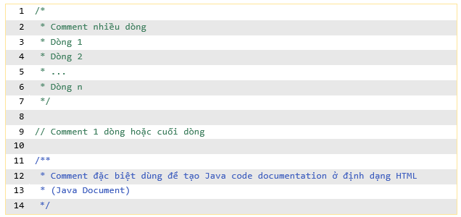
3 cách comment trong Java

Slide 35
5.2. Quy tắc đặt tên trong Java
Sử dụng ký tự alphabet, số, $, dấu gạch dưới (_). Không được chứa khoảng trắng, các ký tự toán học. Tên không bắt đầu bằng số; phải được bắt đầu bằng chữ cái hoặc dấu gạch dưới _
Không được trùng với các từ khóa của Java
Không nên đặt tên dài quá 20 ký tự, và cũng không quá ngắn, trừ khi đặt tên tạm (ví dụ như: a, x, i, j, ...)
Đặt tên có ý nghĩa và thể hiện được mục đích của lớp, biến, phương thức. Nên đặt tên lớp, tên thuộc tính, tên phương thức bằng tiếng Anh.
Tên được đặt theo quy tắc con lạc đà (CamelCase)

Slide 36
5.2. Quy tắc đặt tên trong Java (tt)
Tên Project viết theo quy tắc con lạc đà. Ví dụ: QuanLySinhVien, QuanLyBanHang
Tên package viết thường toàn bộ. Ví dụ: quanlysinhvien.model, com.tencongty.tendoan
Tên lớp viết hoa ký tự đầu; tên biến và tên phương thức viết thường ký tự đầu tiên.
Tên hằng số được viết in hoa.
Ví dụ: PI = 3.14; TY_GIA = 23000; HOUR_OF_DAY = 24; COMPANY = “TDC”
Lưu ý: Trong Java có phân biệt chữ hoa chữ thường.

Slide 37
Một số ví dụ về tên lớp, tên thuộc tính, tên phương thức:
Tên lớp | Tên thuộc tính | Tên phương thức
SinhVien HinhChuNhat XeMay | hoTen diemToan diemVan | tinhDiemTrungBinh() inThongTin() tinhDienTich()

Slide 38
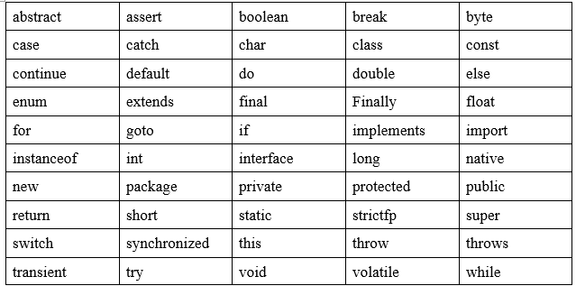
Từ khóa Java:

Slide 39
Một số ký tự Escape character phổ biến trong Java
\t Chèn vào một tab vào chuỗi
\b Xóa lùi 1 ký tự (backspace)
\n Chèn một dòng mới
\r Thay thế các ký tự trước \r bằng số các ký tự phía sau \r
\' Chèn dấu nháy đơn
\" Chèn dấu nháy kép
\\ Chèn dấu \

Slide 40
6. Biên dịch và thực thi chương trình Java

Slide 41
Biên dịch và thực thi chương trình Java
Trình biên dịch chuyển mã nguồn thành tập các lệnh (bytecode) không phụ thuộc vào phần cứng cụ thể. Khi chạy chương trình, trình thông dịch trên mỗi máy chuyển bytecode thành chương trình thực thi nhờ có máy ảo Java. Máy ảo Java tạo ra một môi trường để thực thi các lệnh, nạp các file .class, quản lý bộ nhớ, gom rác.

Slide 42
Các lệnh biên dịch, thông dịch:
Trình biên dịch, 'javac'
javac [options] SourceCodeName.java
Trình thông dịch, 'java'
java [options] ClassName
Công cụ sinh tài liệu, 'javadoc'
javadoc [options] SourceCodeName.java

Slide 43
Coding convention – Quy ước viết code
Để thống nhất cách viết code và dễ sửa lỗi cũng như bảo trì nâng cấp hệ thống, lập trình viên cần tuân thủ quy ước viết code. Hai bộ Quy ước viết mã lập trình Java: Google Java Style Guide, Sun Java Style Guide
Các tài liệu về lớp và phương thức trong thư viện Java được trình bày trong API document: http://docs.oracle.com/javase/7/docs/api/index.html

Slide 44
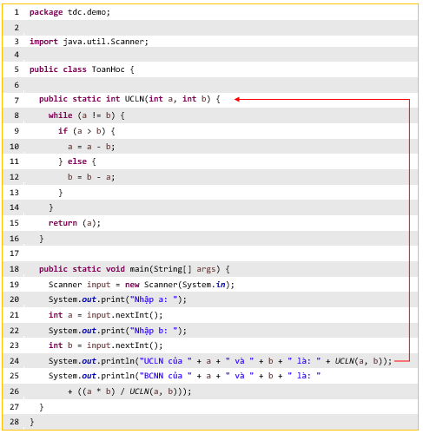
Ví dụ:

Slide 45
Case Study Quản Lý Sinh Viên
Yêu cầu: Xây dựng chương trình ứng dụng quản lý sinh viên cho một trường học, để quản lý các thông tin: sinh viên, môn học, khoa, lớp cố định, lớp học phần, đăng ký môn học. Với các chức năng cập nhật dữ liệu: Thêm, Xóa, Sửa, xem danh sách các thông tin, tương tác dữ liệu với file, với Cơ sở dữ liệu.

Slide 46
Bài tập

Slide 47
Bài 1:
Viết chương trình hiển thị câu “A journey of a thousand miles begins with a single step”
A journey of thousand miles begins with a single step.

Slide 48
Bài 2
Viết chương trình in tên của mình, có dạng như sau
TTTTTTT DDDD CCCC
T D D C
T D D C
T D D C
T DDDD CCCC

Slide 49
Bài 3:
Viết chương trình cho phép nhập vào tên và xuất ra lời chào
Enter your name: Hong My
Welcome Hong My to Java World!

Slide 50
Bài 4
Viết chương trình cho phép nhập hai cạnh của hình chữ nhật, tính diện tích và chu vi của hình chữ nhật.
Enter width: 25
Enter length: 4
Area of Rectangle(25, 4) is 100 Perimeter of Rectangle(25, 4) is 58

Slide 51
Bài 5
Viết chương trình nhập vào một số giây, xử lý in ra màn hình dãy số dưới dạng ‘giờ:phút:giây’
Enter amount of seconds: 6543
Result: 01:49:03

Slide 52
Bài 6
Viết chương trình chuyển đổi giữa độ C (Celsius) và độ F (Fahrenheit). Biết rằng:
C = 5.0 / 9.0 * (F - 32)
F = 9.0 / 5.0 * C + 32

Slide 53
Bài 7
Tính chỉ số BMI và in ra kết quả (Body Mass Index)
BMI = (weightInPounds * 703) / (heightInInches * heightInInches)
BMI = weightInKilograms / (heightInMeters * heightInMeters)
BMI VALUES:
Underweight: < 18.5
Normal: [18.5 - 24.9]
Overweight: [25 - 29.9]
Obese: >=30

Slide 54
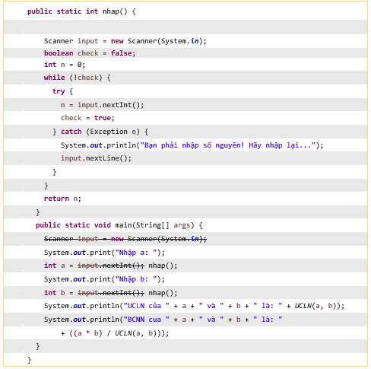
Bài 8
Bổ sung code kiểm tra dữ liệu nhập không phải là số nguyên

Slide 55

Thank you!
FACULTY OF INFORMATION TECHNOLOGY
Thu Duc College of Technology
Phone: (+848) 22 158 642
Email: fit@tdc.edu.vn
Website: fit.tdc.edu.vn

